Slide 1

オープンデータ研修テキスト
中級編
デジタル庁
※本書は、クリエイティブ・コモンズ・ライセンス 表示 4.0 国際（CC BY 4.0）に従って利用が可能です

Slide 2
改版履歴
版数 | 日付 | 内容
1.0版 | 2023年1月 | 初版
1.1版 | 2024年5月 | 「推奨データセット」を「自治体標準オープンデータセット」に修正

Slide 3
目次
はじめに
1. 日本が目指す未来社会
2. オープンデータに取り組む意義
3. より利活用されるデータの公開のために
まとめ
P04-05
P06-12
P13-19
P20-30
P31-33
別添資料
データ利活用の参考ツール
地域資源のオープンデータ化事例
P34-38
P39-45

Slide 4
本書の位置づけ
はじめに
本書は、既に取組をしていて更にオープンデータの利活用を進めたい地方公共団体に向けて、日本の目指す未来社会とオープンデータの関連を理解するとともに、更にオープンデータの利活用を促進するために必要なデータに関する基礎知識等を理解するテキストです。
本書は、クリエイティブ・コモンズ・ライセンス 表示 4.0 国際（CC BY 4.0）に従ってご利用が可能です。
本書の内容を二次利用する場合は、下のガイドに従ってクレジット表記をしてください。初級編にはクレジット表記の例も掲載していますので参考にしてください。
https://creativecommons.jp/faq/#a7

Slide 5
本書の位置づけ
はじめに
本書は、全4編の「オープンデータ研修」テキストの内、以下のとおりの位置づけです。
種類 | 対象 | 概要
お手軽導入編 | オープンデータに未取組の地方公共団体の職員もしくはオープンデータを初めて担当する職員 | オープンデータの制度上の位置づけを理解した上で、オープンデータへの取組をまずやってみる手順を解説したテキスト
初級編 | 取組はしているものの、データセットが増えない、更新が無い等の継続に課題を抱える地方公共団体の職員 | オープンデータの背景や概念、取り組む上での課題や好事例等を理解の上、データセット増加やデータ更新を全庁的に継続していくための基本的な知識を網羅した入門テキスト
中級編 | 既に取組をしていて、更にオープンデータの利活用を進めたい地方公共団体 | 日本の目指す未来社会とオープンデータの関連を理解するとともに、更にオープンデータの利活用を促進するために必要なデータに関する基礎知識等を理解するテキスト
ワークショップカタログ集 | 利活用の方法として具体的なワークショップを実施したい地方公共団体 | オープンデータサポート団体等の外部と協働しながらオープンデータの利活用を進めていくにあたり、ワークショップ事例を知るためのカタログ集

Slide 6
日本が目指す未来社会

Slide 7
本章の概要
1. 日本が目指す未来社会
近年、世界ではスマートシティやオープンガバメントのような課題解決の取組が盛んに行われており、それに伴ってデジタル化も加速しています。日本でも世界に倣って、これらの取組が積極的に推進されています。
その一環として、初級編での解説のとおり、官民データ活用推進基本法でオープンデータへの取組が義務付けられました。
本章では、この義務付けの背景を更に深く理解するため、以下4つの観点から、日本が目指す未来社会に向けた取組とオープンデータの関連を解説します。
Society 5.0
デジタル田園都市国家構想
スマートシティ
オープンガバメント

Slide 8
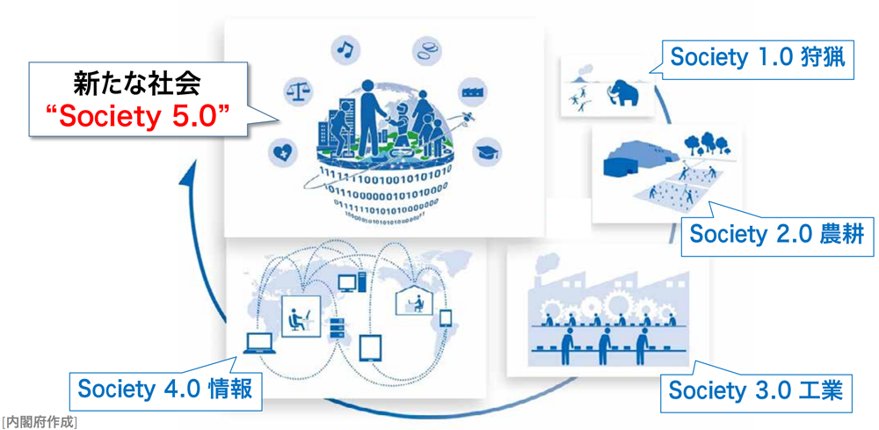
Society 5.0
1. 日本が目指す未来社会
日本が提唱する未来社会のコンセプトとして、Society 5.0が掲げられています。
これは、サイバー空間とフィジカル（現実）空間を高度に融合させたシステムにより、経済発展と社会的課題の解決を両立する、人間中心の社会です。
狩猟社会（Society 1.0）
農耕社会（Society 2.0）
工業社会（Society 3.0）
情報社会（Society 4.0）
Society 5.0
出典：内閣府 Society 5.0「科学技術イノベーションが拓く新たな社会」説明資料1（https://www8.cao.go.jp/cstp/society5_0/society5_0-1.pdf）

Slide 9
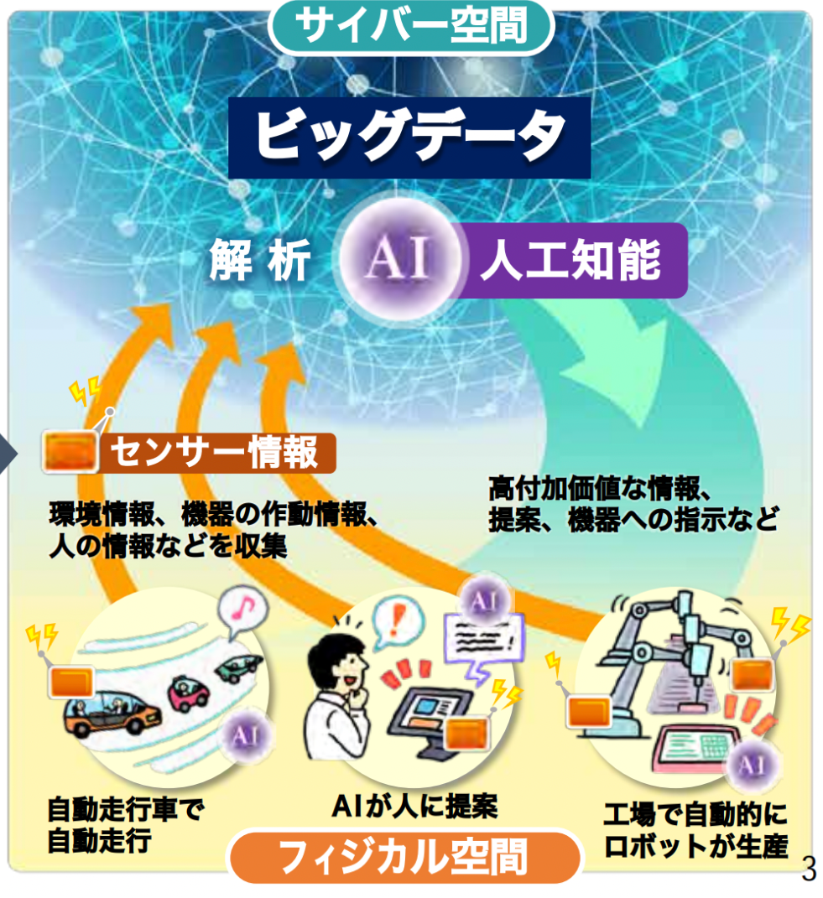
Society 5.0
1. 日本が目指す未来社会
これまでの情報社会（Society 4.0）では、知識や情報が共有されず、分野横断的な連携が不十分で、あふれる情報の分析の負担や、年齢や障害等による労働や行動範囲の制約がありました。また、少子高齢化や地方の過疎化等の課題に対して、十分に対応することが困難でした。
Society 5.0では、分野横断的に知識や情報を連携しながら膨大なビッグデータを人工知能（AI）が解析し、その結果がロボット等を通して人間にフィードバックされることで、新たな価値が産業や社会にもたらされることになります。
出典：内閣府 Society 5.0「科学技術イノベーションが拓く新たな社会」説明資料1（https://www8.cao.go.jp/cstp/society5_0/society5_0-1.pdf）

Slide 10
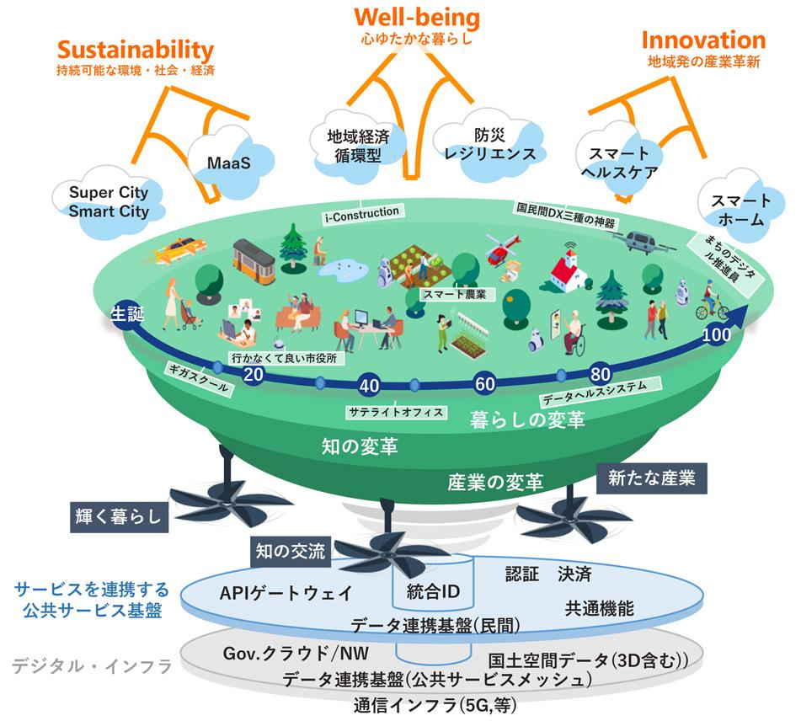
デジタル田園都市国家構想
1. 日本が目指す未来社会
Society 5.0のもと、政府はデジタルの力を全面的に活用し、地域の個性と豊かさを生かしつつ、都市部と同等以上の生産性・利便性も兼ね備えた「デジタル田園都市国家構想」の実現を目指しています。
政府は内閣官房に「デジタル田園都市構想実現会議」を創設し、スマートシティに向けた取組を加速させています。
出典：デジタル庁「デジタル田園都市国家が目指す将来像について」2ページ（https://www.cas.go.jp/jp/seisaku/digital_denen/dai2/siryou2-1.pdf）

Slide 11
スマートシティ
1. 日本が目指す未来社会
スマートシティとは、ICT 等の新技術を活用しつつ、マネジメントの高度化により、都市や地域の抱える諸課題の解決を行い、また新たな価値を創出し続ける、持続可能な都市や地域であり、Society 5.0の先行的な実現の場と定義されています。
初期のスマートシティは個別分野の課題解決に特化していましたが、今後は、複合的な課題対応にあたり、市民が積極的に参画^{※1}しながら、分野・都市横断のデータ連携で新たな価値を創出することが期待されています。このためのシステム的な土台としてデータ連携基盤^{※2}の実装も重要視されています。
エネルギー
水、廃棄物
防災
金融
都市横断でのデ｜タ連携
都市横断でのデ｜タ連携
健康・医療
・介護
自動走行
・自動配送
見守り
・安全
教育
分野横断での
データ連携
市民
企業
民間団体
教育機関
市民・企業・民間団体・教育機関等が積極的に参画
※1：詳しくは内閣府「スマートシティガイドブック」70ページ以降を参照（https://www8.cao.go.jp/cstp/society5_0/smartcity/01_scguide_2-2.pdf）
※2：分野間・都市間のデータ連携のための基盤システムで、都市OSとも呼ばれる。詳しくは内閣府「スマートシティガイドブック」75ページ以降を参照
（https://www8.cao.go.jp/cstp/society5_0/smartcity/01_scguide_2-2.pdf）

Slide 12
日本の目指す未来社会とオープンガバメント
1. 日本が目指す未来社会
Society 5.0、デジタル田園都市国家構想、およびスマートシティ実現のためには、デジタル化とその基礎であるデータが必要です。加えて、そのデータの利活用を通じて、様々な主体が関わり地域の課題を解決していく市民参画や協働を推進することが肝要です。
これは即ち、行政の持つデータを積極的に開示する
オープンデータ、および市民参画・協働の要素を含むオープンガバメント※の取組とつながるものです。
透明性
Transparency
国民参加
Participation
協業
Collaboration
オープンガバメント
データの利活用を通じた 市民参画や協働を推進するためにも、
オープンデータの取組は土台となるものです
※オープンガバメントの詳細は、「オープンデータ研修テキスト 初級編」参照

Slide 13
オープンデータに
取り組む意義

Slide 14
本章の概要
2. オープンデータに取り組む意義
オープンデータに取り組む主な意義については、初級編で取り上げています。
本章では、初級編に加え、下記のトピックをもとに、より多面的に意義を解説します。
EBPMとデータ利活用
透明性・信頼性の向上
地域資源のオープンデータ化

Slide 15
EBPMとデータ利活用
2. オープンデータに取り組む意義
人は認識・理解・決定の際に、思い出しやすい情報やその場限りのエピソードだけに基づいて判断する認知バイアス^{※1}に陥る傾向があります。近年政府で推進されているEBPM^{※2}（Evidence Based Policy Making ：証拠に基づく政策立案）の考え方に則り、より良い政策立案のために、政策の企画は、その場限りのエピソードに頼るのではなく、政策目的を明確化したうえで合理的根拠（エビデンス）に基づいて行うことが重要です。
【EBPMのプロセスイメージ（例）】
課題
政策実施と評価、新しい課題の検討
仮説を立てる
エビデンス
(データ)を集める
分析評価
政策立案
指標作成
数値目標、効果指標
を作成する
仮説の間違いを早期に発見政策の精度を上げる
※1 認知バイアス：人が規範や合理性から外れた判断をしてしまう時の典型的なパターンの総称
※2 EBPM：詳しくは「政府の行政改革」サイト「EBPMの取組」を参照（https://www.gyoukaku.go.jp/ebpm/index.html）
図出典：「地方公共団体におけるデータ利活用ガイドブック Ver. 2.0 別添資料4-1 データアカデミー研修研修全体設計方法」7ページ（ © 総務省 クリエイティブ・コモンズ・ライセンス 表示 2.1 日本）を改変して作成（https://www.soumu.go.jp/main_content/000620332.pdf）

Slide 16
EBPMとデータ利活用
2. オープンデータに取り組む意義
EBPMの取組は、エビデンスとなるデータの整備に加え、データの分析・可視化・活用といったデータの利活用を進める機会ともなります。
オープンデータの取組に合わせて、データの整備や公開を進めるとともに、政策立案や各業務現場でのデータ利活用を推進することで、業務の高度化・効率化につながることが期待できます。
別添資料「データ利活用の参考ツール」では、データ利活用に役立つ以下のツールを紹介しています。
ノーコードツール（kintone、Glide）
BIツール（Tableau）
GISツール（QGIS）

Slide 17
透明性・信頼性の向上
2. オープンデータに取り組む意義
オープンデータの取組は、以下のことから行政の透明性・信頼性の向上につながることが期待できます。
客観的なデータが共有できるため、同じ情報をもとに対等な立場で市民と行政が対話することが可能となる（即ち、市民と行政の情報の非対称性が解消される）
一次情報として元のデータが公開されていることで、二次利用の際に改ざんや悪用がされた場合でも、第三者が検証して改ざんや間違いを特定することが可能となる
なお、オープンデータ利用規約の免責事項※として「利用者がコンテンツを用いて行う一切の行為（コンテンツを編集・加工等した情報を利用することを含む。）について何ら責任を負うものではありません。」等の項目を設けることができるため、データが改竄されたり悪用された場合に生じた責任について問われることはありません。
※政府CIOポータルサイト 政府標準利用規約（第2.0版）（https://cio.go.jp/sites/default/files/uploads/documents/opendata_nijiriyou_betten1.pdf）

Slide 18
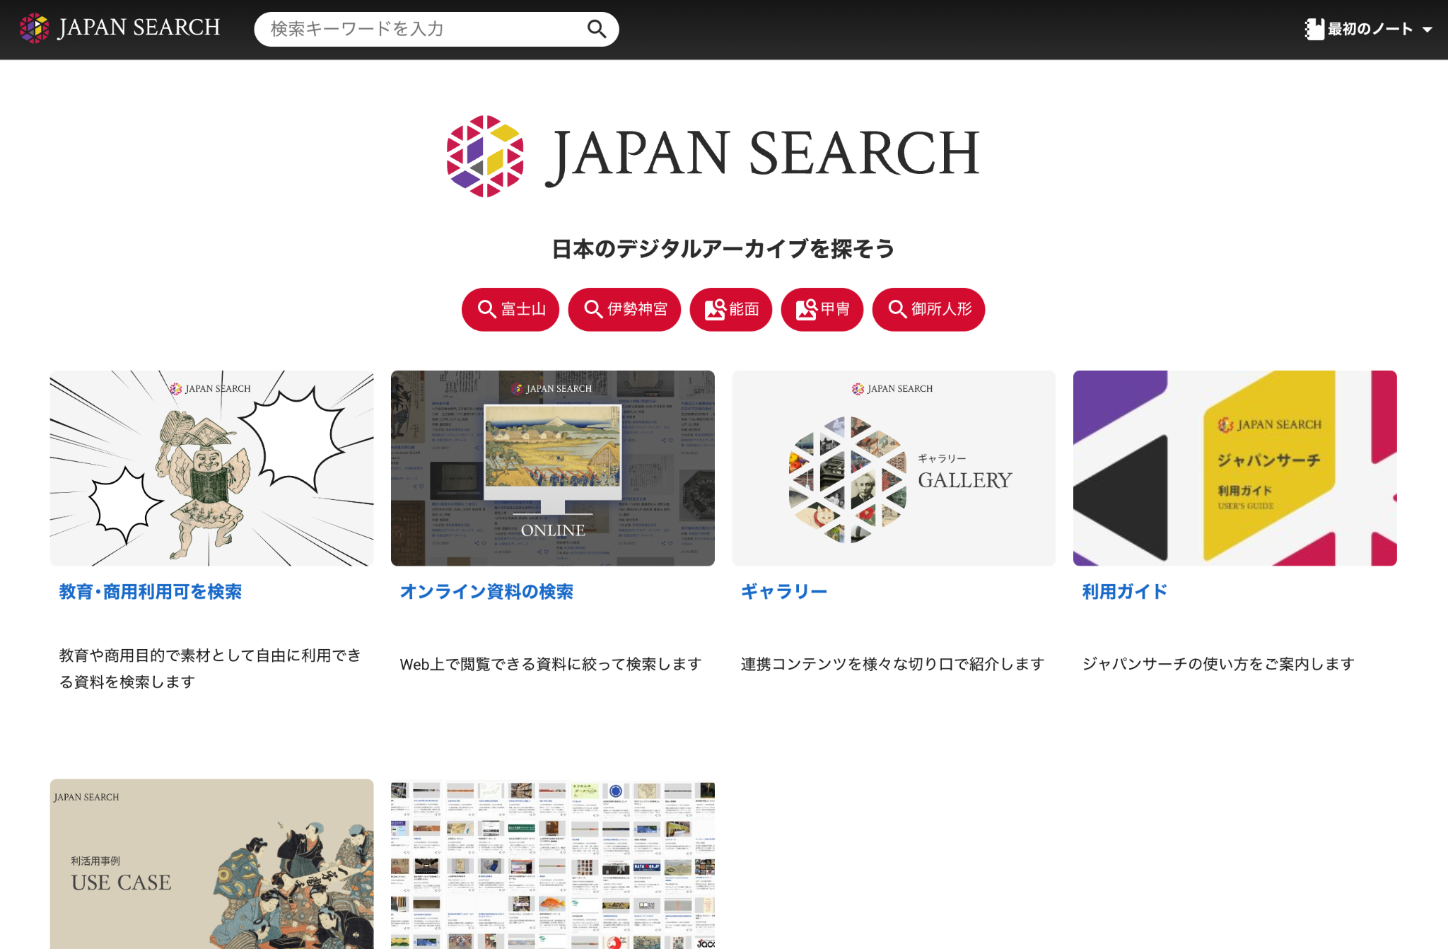
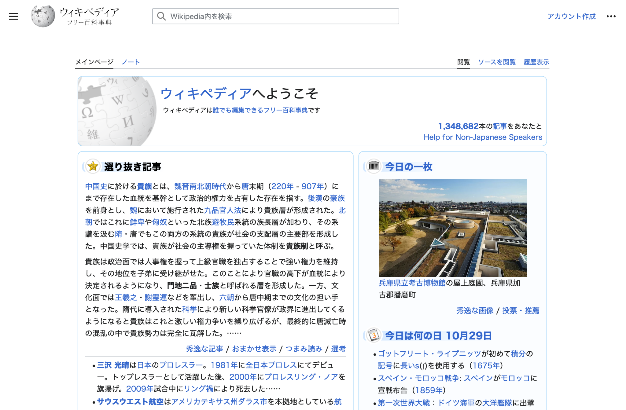
地域資源のオープンデータ化
2. オープンデータに取り組む意義
オープンデータには、政府が推奨しているデータセットだけでなく地域資源を対象にしたものもあります。
ジャパンサーチ
ウィキペディア
地域資源のオープンデータには、図書館や美術館が保有する資源をオープンデータにするOpen GLAMやインターネット百科事典ウィキペディア、地域空間情報等があります。
別添資料「地域資源のオープンデータ化」では、事例を詳しく紹介しています。
出典：ジャパンサーチ（https://jpsearch.go.jp/）
出典：フリー百科事典 ウィキペディア メインページ @ ウィキペディア クリエイティブ・コモンズ・ライセンス（表示-継承 3.0 非移植）（https://ja.wikipedia.org/wiki）

Slide 19
地域資源のオープンデータ化
2. オープンデータに取り組む意義
地域資源をオープンデータにする意義としては、以下が挙げられます。
データを自由に組み合わせて、地域資源の新しい活用方法を創造・提案することができる
データの二次利用により、地域資源を活用しやすくする情報ツールを誰でも自由に開発できる
地域の強みとなる地域資源の存在を、データセットにまとめて明らかにすることができる
地域の市民も情報の発信者として、その地域の隠れた強みを伝えることができる

Slide 20
より利活用される
データの公開のために

Slide 21
本章の概要
3. より利活用されるデータの公開のために
1章・2章で触れた分野・都市横断のデータ連携やデータ利活用のためには、オープンデータ整備の際、コンピュータが処理できる機械判読に適したデータとすることが重要です。
本章では以下のとおり、この機械判読に適したデータの解説に加え、より広く利活用されるデータを公開するために理解しておきたいトピックを扱います。
機械判読に適したデータとは
データ連携のメリット
データ標準化
APIの公開

Slide 22
機械判読に適したデータとは
3. より利活用されるデータの公開のために
機械判読に適したデータとは、コンピュータが自動的にデータを再利用（加工・編集等）できるデータのことです。
地方公共団体には、機械判読のしやすさの段階を示した「５スターオープンデータ※」の指標を参考に、より活用されやすい形式でデータを公開をしていくことが求められています。
Excel
CSV
RDF
LOD
World Wide Web（WWW）を考案した、Tim Berners-Lee（ティム・バーナーズ＝リー）が提唱した５段階の指標で、ファイル形式に関わらず二次利用が可能なライセンスを満たす場合は第１段階、機械判読性の比較的高いCSV形式は第３段階とされている。（http://5stardata.info/ja/）

Slide 23
機械判読に適したデータとは
3. より利活用されるデータの公開のために
Excel ファイル拡張子：.xls/.xlsx
Microsoftが開発している表計算ソフト「Microsoft Excel」で採用されているファイル形式
開くことができるアプリケーションが限られている
コンピュータで処理可能
CSV ファイル拡張子：.csv
「Comma-Separated Values」 の略で、項目がカンマ “,”で区切りのテキストファイル
類似の形式にタブ区切りのテキストファイル（.tsv）がある
特定のアプリケーションを必要としない（非独占）
非独占のデータ形式

Slide 24
機械判読に適したデータとは
3. より利活用されるデータの公開のために
RDF ファイル拡張子：.rdf
情報についての情報（メタデータ）を表記するための汎用的な手法を定めたデータ形式
情報の持つ属性や意味に基いた収集や検索、整理、分類等の論理的な操作をソフトウェアによって自動的に行なうことができるようにしたもの
基本となるデータ構造は「トリプル」（triple）と呼ばれる3つのデータの組で、主語（subject）、述語（predicate）、目的語（object）を組み合わせて「○○（主語）の××（述語）は△△（目的語）である」という関係性を記述する
RDFの表記にXMLを用いた構文が一般的に広く利用されている（RDF/XML）
他のデータから参照できる
LOD ファイル拡張子：.lod
インターネット上でデータを公開して共有するための方法
オープンデータとして公開されているデータ同士を関連データ同士で結び付けて（リンクして）、誰でも自由に利用できるよう公開されている（オープンライセンス）
他のデータにリンクしている

Slide 25
機械判読に適したデータとは
3. より利活用されるデータの公開のために
CSV形式にすることを前提にExcelファイルを作る際の注意点（1）
バランスを取るために、
文字間に空白を入れない
令和4年9月30日現在
行政区分 | 世帯数 | 人 口
 |  | 男 | 女 | 計
一丁目 | 1,110 | 1,178 | 1,233 | 2,411
二丁目 | 751 | 703 | 751 | 1,454
全項目に共通する内容でも表の欄外には記載しない
複数の子項目に関連する項目である場合でも、セル結合を用いた表現をしない
情報として必要な場合は、1つの項目として表内に記載する
改善
見出し行は１行とし、１つの見出し項目で内容を表す
行政区分 | 調査年月日 | 世帯数 | 人口(男) | 人口(女) | 人口(計)
一丁目 | 2022-09-30 | 1,110 | 1,178 | 1,233 | 2,411
二丁目 | 2022-09-30 | 751 | 703 | 751 | 14,54

Slide 26
機械判読に適したデータとは
3. より利活用されるデータの公開のために
CSV形式にすることを前提にExcelファイルを作る際の注意点（2）
行政区分 | 男女別 | 常駐人口 | 自然動態 (出生) | 自然動態 (死亡)
一丁目 | 男 | 2,437 | 8 | 22
 | 女 | 2,760 | 5 | 10
1つのセルの記載内容が長文になる場合でも、セル内では改行はしない
情報の無いセルに罫線を設定すると、CSVに不必要な項目が生じる場合がある
並んだ行や列の内容が同じ場合でもセルを結合しない
改善
各セルに情報を記載する
行政区分 | 男女別 | 常駐人口 | 自然動態(出生) | 自然動態(死亡)
一丁目 | 男 | 2,437 | 8 | 22
一丁目 | 女 | 2,760 | 5 | 10
情報の無いセルには罫線を設定しない
（図内は分かりやすく点線で表現していますが点線も不要）

Slide 27
データ連携
3. より利活用されるデータの公開のために
データ連携とは、システムやアプリケーションの垣根を越えて、データを共有・活用することを指し、右記のようなメリットがあります。
このメリットを活かすとともに、1章で触れた分野・都市横断のデータ連携を推進するためには、データはより機械判読に適した形式で公開することが望ましいです。
データ連携のメリット
複数システム、サービス、ファイル間でのデータ連携を行うことで、それらのデータを組み合わせて利活用することができる
散在するデータを一元管理することができる
システムごとのデータの矛盾を無くし、どのシステムから確認しても正しく整合性の取れたデータを扱うことができる

Slide 28
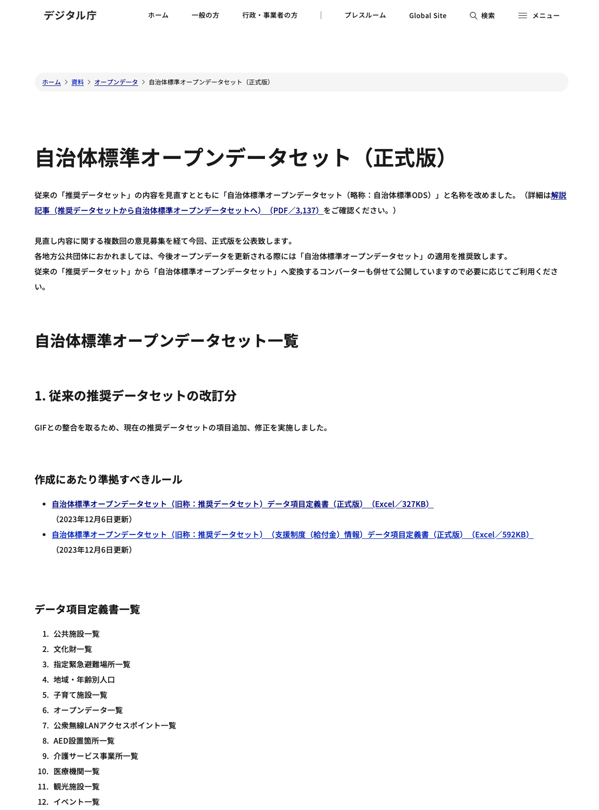
データの標準化
3. より利活用されるデータの公開のために
データ連携やデータ利活用のためには、機械判読に適したデータ形式に加えて、データの標準化が必要になります。
一見同じようなデータでも、使う語彙や表現の仕方、データの種類等が定まっていないと、機械では同じデータとは認識されないので、ルールが統一されたフォーマットを用意する必要があります。
オープンデータでは、このデータ標準化の観点からも、政府として公開を推奨するデータの種類と、データ作成の際に準拠すべきルールやフォーマット等を取りまとめた自治体標準オープンデータセット※が整備されています。
出典：デジタル庁「治体標準オープンデータセット（正式版）」（ https://www.digital.go.jp/resources/open_data/municipal-standard-data-set-test/ ）

Slide 29
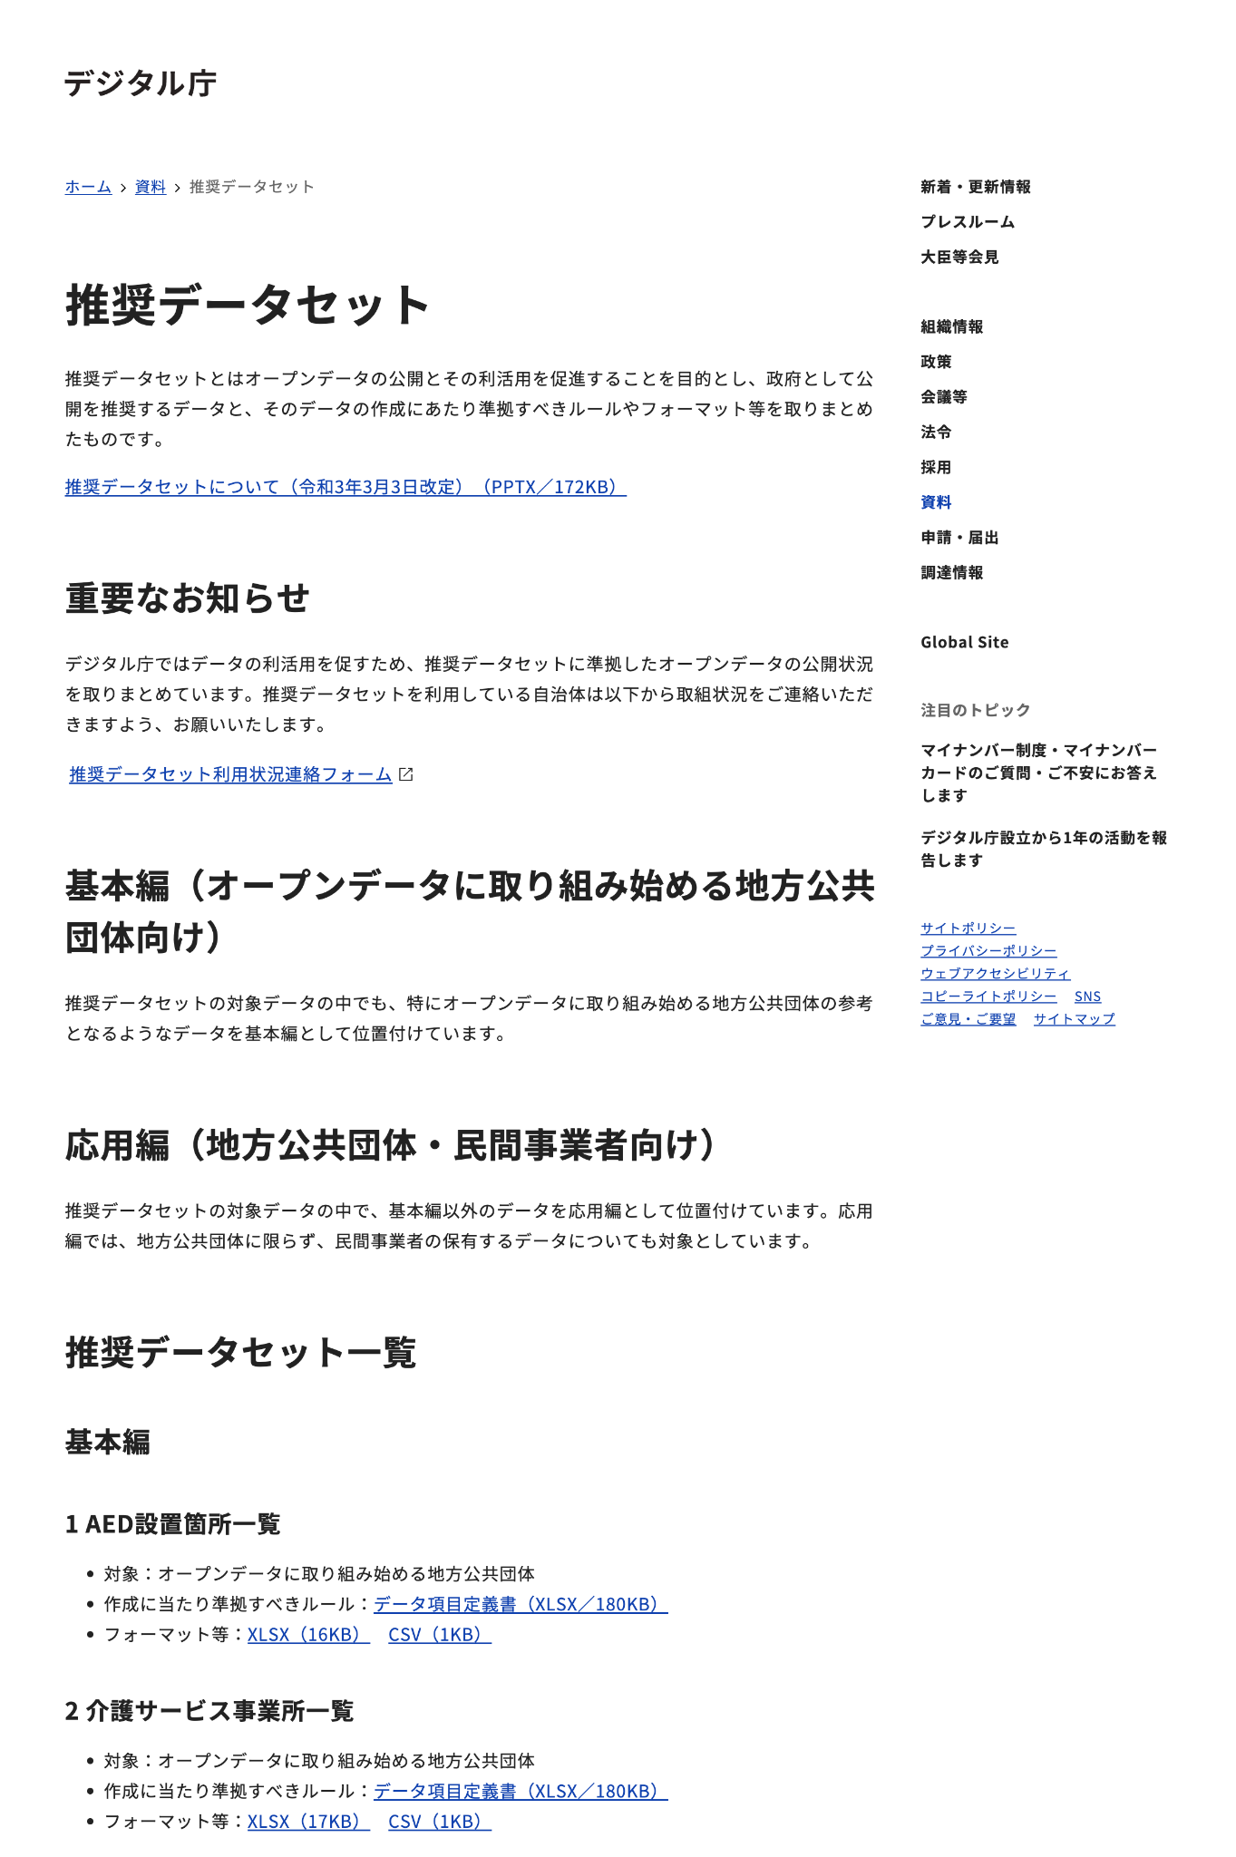
データの標準化
3. より利活用されるデータの公開のために
データ連携やデータ利活用のためには、機械判読に適したデータ形式に加えて、データの標準化が必要になります。
一見同じようなデータでも、使う語彙や表現の仕方、データの種類等が定まっていないと、機械では同じデータとは認識されないので、ルールが統一されたフォーマットを用意する必要があります。
オープンデータでは、このデータ標準化の観点からも、政府として公開を推奨するデータの種類と、データ作成の際に準拠すべきルールやフォーマット等を取りまとめた推奨データセット※が整備されています。
出典：デジタル庁「推奨データセット」（https://www.digital.go.jp/resources/data_dataset/）
※「推奨データセット」は、デジタル庁にて「自治体標準データセット」として見直しを行うことが検討されています。詳しくは下記リンクを参照のこと。
https://www.digital.go.jp/resources/open_data/municipal-standard-data-set-test/

Slide 30
APIの公開
3. より利活用されるデータの公開のために
APIを利用する側のメリット
常に最新の情報を表示できる
APIを用いることで元情報更新時の再取得処理が不要となるため、二次利用者のアプリケーション等に自動で最新情報を表示できます。
API（Application Programing Interface）とは、管理するデータやプログラム機能等を、他のサービスやアプリケーションから呼び出して利用するための連携仕様です。
大量のデータを取得しやすい
APIを用いることで一括でデータが取得できるため、大量の統計データファイル等の二次利用がしやすくなります。
API公開
データ提供者
データ利用者
地方公共団体がAPIを公開することで、
よりデータが利活用されやすくなります

Slide 31
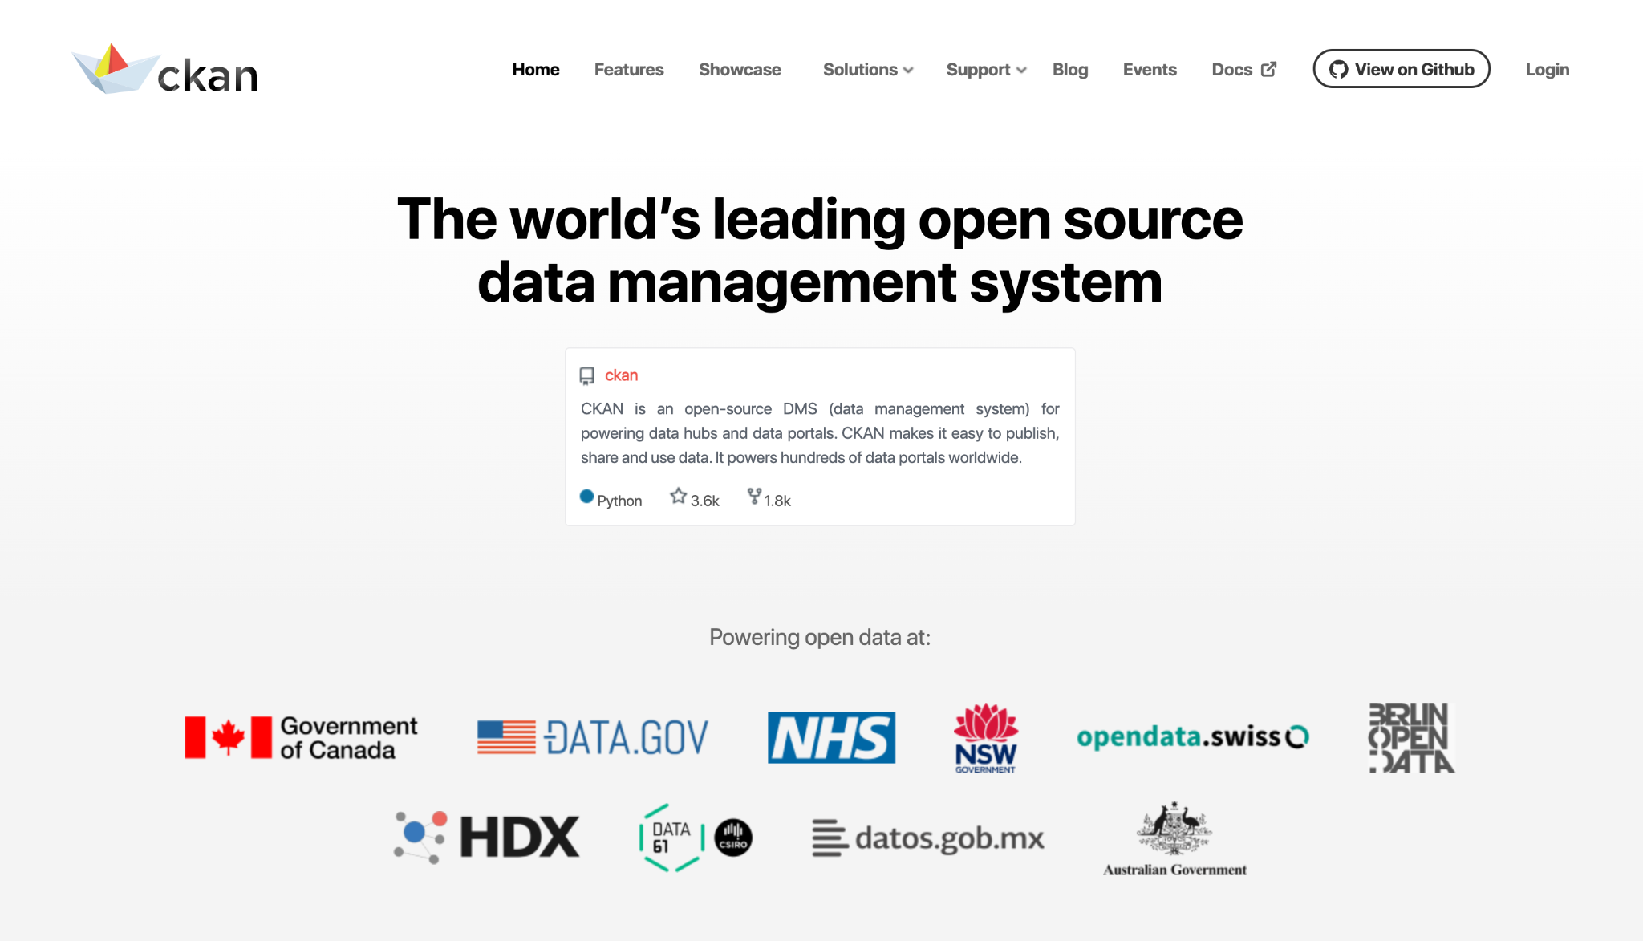
APIの公開
3. より利活用されるデータの公開のために
APIの公開方法
オープンデータのAPI公開方法の一つとして、オープンデータカタログサイトの活用があります。多くの地方公共団体に活用されているCKANでは、機能の一つにAPIが含まれているため、データを公開するだけで簡単にAPIも公開が可能です。
CKANとは
CKAN（Comprehensive Knowledge Archive Network）とは、オープンデータを保存および配布するためのオープンソースのデータカタログソフトウエアの一つで、世界中の地方公共団体等で活用されています。
出典：CKAN（https://ckan.org/）

Slide 32
まとめ

Slide 33
本書のポイント
中級編のまとめ
日本の目指す未来社会で重要となる分野・都市横断のデータ連携、および市民参画の推進にあたり、オープンデータは土台となるものです。
オープンデータはEBPMや行政でのデータ利活用の推進、地域資源の発信にもつながります。
データの更なる利活用のためには、より機械判読性の高いデータの整備やデータの標準化、APIの公開が重要です。
これまでの取組に加え、
より利活用されやすいデータ公開にチャレンジしていきましょう
別添資料として、データ利活用の参考ツールと、地域資源のオープンデータ化事例を掲載しています。ぜひ参考にしてください。

Slide 34
ワークショップカタログ集では
中級編のまとめ
ワークショップカタログ編では、オープンデータ利活用推進にあたり、外部と協働したワークショップを実施したい地方公共団体向けに、以下のワークショップ事例を紹介しています。
オープンデータ作成ワークショップ ウィペディアタウン
1
オープンデータ作成ワークショップ マッピングパーティ
2
オープンデータ活用ワークショップ 5374.jp
3
オープンデータ活用ワークショップ Glide
4

Slide 35
データ利活用の
参考ツール
別添資料

Slide 36
ノーコードツール
（別添資料）データ利活用の参考ツール
ノーコードツールとは
ソースコードの記述をすることなくソフトウェアやアプリケーションの開発が出来るサービスプラットフォーム（ツール）です。プログラミングに関する専門知識がない、非エンジニアでも開発できるように工夫されています。
通常の開発
ノーコードツール
ソースコード必須
ソースコードの記述なし

Slide 37
（別添資料）データ利活用の参考ツール
ノーコードツール
kintone（キントーン）
プログラミングの専門知識がなくても業務システムが開発できる、クラウド型の業務アプリ開発プラットフォームです。
Glide（グライド）
アメリカ発のアプリケーション開発用ノーコードツールです。
特徴
住民からの申請のオンライン化や、出先機関との諸連絡のクラウド上での共有等、ドラッグアンドドロップ等のマウス操作だけで、業務に必要なシステムを作成できます。
特徴
無料から利用することができ、プログラミング経験のない人でも、Microsoft ExcelやGoogle スプレッドシートが扱えれば、豊富なテンプレートを利用して簡単にWebアプリケーションを作成できます。
参考：kintone（https://kintone.cybozu.co.jp/）、Glide（https://www.glideapps.com/）

Slide 38
BIツール
（別添資料）データ利活用の参考ツール
BI※ツールとは、データを分析・可視化して、経営や業務に役立てるツールのことです。
Tableau（タブロー）
ドラッグアンドドロップ等の簡単なマウス操作で、膨大なデータをグラフや表等の様々な形式に視覚化することができます。使い勝手の良さと視覚表現の豊富さが特徴です。
特徴１ 視覚化
基本的なクロス集計や、チャート等、データを理解しやすい形へ視覚化することができます。
特徴２ 操作性
基本的にドラッグアンドドロップ等の簡単なマウス操作で、プログラミングすることなく、様々な形式に視覚化することができます。
特徴３ 共有
Tableauで作成したものは社内で共有することができ、モバイル端末からも確認できます。
※BI：ビジネス・インテリジェンス。ビジネスの意思決定に用いられる知見およびそのためのデータ収集・分析・配布を意味します。
参考：Tableau（https://www.tableau.com/ja-jp）

Slide 39
GISツール
（別添資料）データ利活用の参考ツール
GIS（Geographic Information System：地理情報システム）とは、地理空間情報をコンピュータで作成・保存・利用・管理・表示・検索できるシステムのことです。科学調査や施設・道路の管理、都市計画等で活用されています。
QGIS（キュージーアイエス）
QGISとは、地理空間情報データの閲覧、編集、分析できる機能があるクロスプラットフォーム※のGISソフト。誰でも無償で自由に利用できるオープンソースソフトウェア。
特徴
クロスプラットフォーム※である
データの可視化、編集、分析、レイアウト等の機能がある
シェープファイル等の空間データ形式に対応している
外部のソフトウェアや多数のプラグインと連携することで、専門的な分析ができる
クロスプラットフォーム：異なるプラットフォーム（Windows・macOS・FreeBSD・Linux等のように、仕様が全く異なる機械（ハードウェア）またはOS）上で、同じ仕様のものを動かすことが出来るプログラム（ソフトウェア）のこと。
参考：QGIS（https://www.qgis.org/）

Slide 40
地域資源の
オープンデータ化事例
別添資料

Slide 41
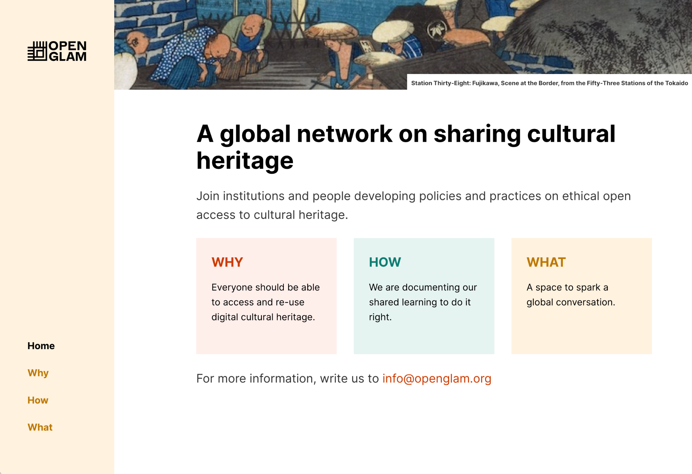
Open GLAM
（別添資料）地域資源のオープンデータ化事例
Open GLAMとは、GLAMが有する膨大かつ多用な情報資源をオープン化する動きのことです。
Galleries
Libraries
Archives
Museum
美術館
図書館
資料館
博物館
GLAM
2021年6月10日には、クリエイティブ・コモンズ（CC）により、GLAM（美術館・図書館・文書館・博物館）分野のコレクションのオープン化を支援する“Creative Commons’ Open GLAM program”の実施が発表される等、世界で注目されています。
出典：Open GLAM（https://openglam.org/）
参考：Creative Commons「CC Open GLAM プログラムを開始します」
（https://creativecommons.org/2021/06/10/were-launching-the-cc-open-glam-program/）

Slide 42


Open GLAM事例（1）
（別添資料）地域資源のオープンデータ化事例
シカゴ美術館で2018年10月に、5万2,438点の所蔵作品の画像が、クリエイティブ・コモンズ・ライセンスのCC0ライセンス※のもと公開されました。
その他、メトロポリタン美術館やアムステルダム国立美術館でも同様に公開される等、世界中で所蔵品のデジタル・アーカイブのオープンデータ化が進んでいます。
※CC0ライセンス詳細については「オープンデータ研修テキスト 初級編」参照
出典：Georges Seurat｜A Sunday on La Grande Jatte｜1884/86｜image via The art in Chicago
出典：Vincent van Gogh｜Self-Portrait｜1887｜image via The art in Chicago

Slide 43
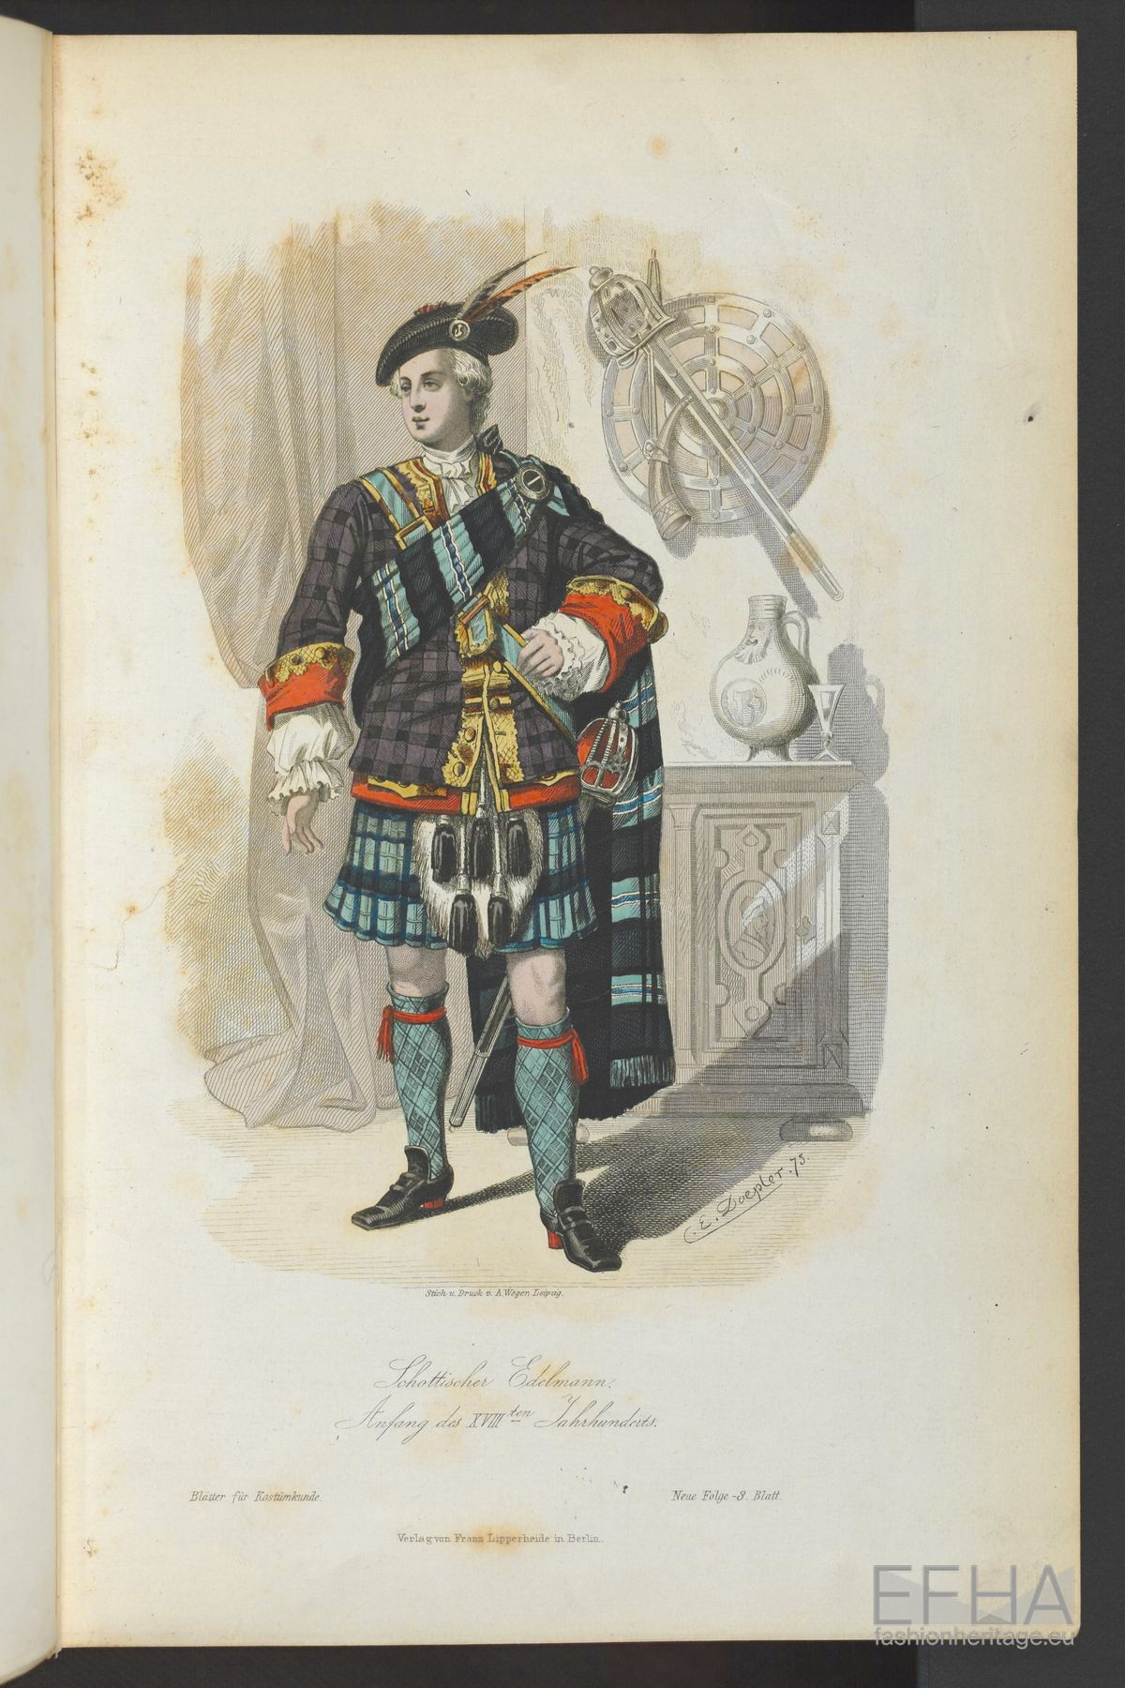
Open GLAM事例（2）
（別添資料）地域資源のオープンデータ化事例
EUには、ヨーロピアナと呼ばれる、文化遺産のためのデジタルプラットフォームがあります。
参加機関は3,000以上にのぼり、アムステルダム国立美術館や英国図書館、ルーブル美術館といった国際的に著名なところから、欧州連合のすべての加盟国における地域の文書館や美術館・博物館のアート、書籍、映画、音楽を検索、保存、共有することができます。
出典：Scottish nobleman by Doepler, Carl Emil 1823-1905 - Fashion Museum of Antwerp, Belgium - Public Domain.
https://www.europeana.eu/item/2048208/europeana_fashion_BlatterFurKostumkunde_0003_jpg

Slide 44
Open GLAM事例（3）
（別添資料）地域資源のオープンデータ化事例
日本では、ジャパンサーチという、日本の幅広い分野のデジタルアーカイブと連携し、多様なコンテンツをまとめて検索・閲覧・活用できるプラットフォームがあります。
図書館、博物館、美術館、公文書館、大学、研究機関、官庁、地方公共団体等の機関が所蔵している、書籍・公文書・文化財・美術・人文学・自然史/理工学・学術資産・放送番組・映画等のコンテンツを探すことができます。
各コンテンツの詳細ページで、デジタルコンテンツを利用する際の条件が明記されており、所蔵館の定めたライセンスに従い、デジタルコンテンツを利活用できます。
出典：ジャパンサーチ（https://jpsearch.go.jp/）

Slide 45
ウィキペディア
（別添資料）地域資源のオープンデータ化事例
世界中のボランティアの共同作業で執筆及び作成されるフリーの多言語インターネット百科事典です。ウィキペディアの画像と文章は、全てオープンデータとなっています。
文章素材のライセンス
クリエイティブ・コモンズ 表示・継承ライセンス（CC BY-SA 3.0）の条件の下で、文書素材は二次利用することができます。
メディア素材（画像を含む）のライセンス
メディアファイルひとつひとつに出所情報と許諾情報を含む情報ページが用意されており、それぞれに適用されたライセンスの条項に従うことで、素材は二次利用することができます。
出典：フリー百科事典 ウィキペディア メインページ @ ウィキペディア クリエイティブ・コモンズ・ライセンス（表示-継承 3.0 非移植）（https://ja.wikipedia.org/wiki）
参考：ウィキペディア「利用規約/7.コンテンツの利用許諾」（https://foundation.wikimedia.org/wiki/Terms_of_Use/ja#7._コンテンツの利用許諾）

Slide 46
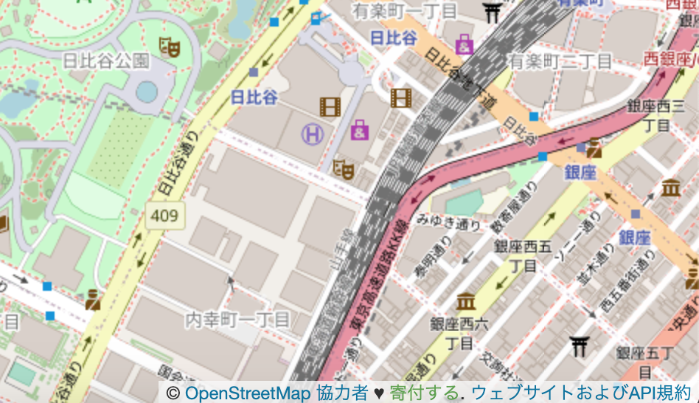
地理空間情報
（別添資料）地域資源のオープンデータ化事例
地理空間情報とは、特定の地点やその周辺に関係づけられた様々な情報を指します。
地理空間情報はコンピュータ上で作成・保存・利用・管理・表示・検索ができるシステム「GIS（Geographic Information System）」により様々な形で活用されています。
地理空間情報の活用事例
ハザードマップ
災害時に場所や様相を示すナビゲーションや観光情報の提供
ネット上の地図データ
地理空間情報にあたるオープンデータとして、例えばAED設置場所や公衆トイレ一覧、文化財一覧、観光スポット一覧等があり、それぞれのGISデータをオープンデータとして公開している地方公共団体もあります。
出典：© OpenStreetMap contributors クリエイティブ・コモンズ・ライセンス（表示-継承 2.0 一般）

